Slide 1

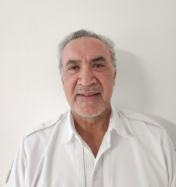
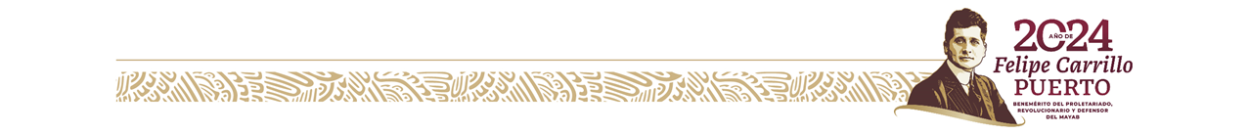
NAYARIT
TRAYECTORIA INM
Año de ingreso al INM: 2023
Oficina de Representación en el Estado de Nayarit
16/11/2023 - a la fecha: Titular de la Oficina de Representación.
CARRERA PROFESIONAL
Cuenta con una amplia experiencia de más de 30 años en la Administración Pública, ocupando los siguientes cargos, entre otros:
Gobierno del Estado de Nayarit: Director General del Consejo de Ciencia y Tecnología;
Secretaría de Economía. Instituto Nacional del Emprendedor: Coordinador General de Planeación;
Instituto de Seguridad y Servicios Sociales de los Trabajadores del Estado: Delegado Estatal en Jalisco;
Instituto Mexicano del Seguro Social: Titular de la Jefatura de Servicios de Afiliación – Cobranza;
Secretaría de Hacienda y Crédito Público. Servicio de Administración y Enajenación de Bienes: Administrador Titular;
Banco Nacional de Comercio Exterior: Director Estatal en Colima/Director Estatal en Jalisco/Director Regional Occidente;
Secretaría de Hacienda y Crédito Público. Subsecretaría de Ingresos: Director de Programas Sectoriales de Fiscalización.
Lic. José Armando
Salmón Muñoz
Formación
Académica
Licenciatura en Administración de Empresas.
Información de Contacto
 Personal: 3339553176
Trabajo: 3222976343
ext. 60732
Institucional
jsalmon@inami.gob.mx

